Slide 1



Présentation de projet – Blockchain
Sujet 2 : Logistique – La traÇabilité des produits

Slide 2

Sommaire :
Cas d’utilisation
Fonctionnalité principale
Pourquoi la Blockchain ?
Fonctionnement et Diagramme
Équipe
Architecture Logicielle
Démonstration

Slide 3

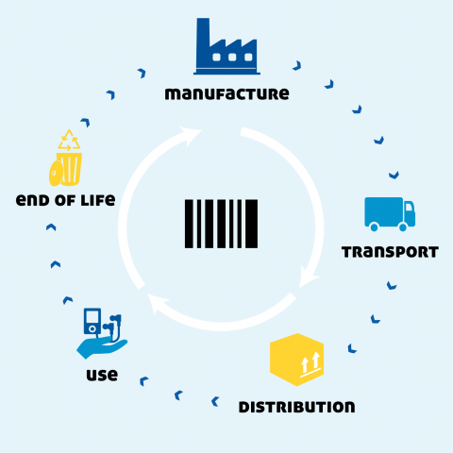

Cas d’utilisation

Slide 4
Fonctionnalité principale
Traçabilité
Possession
État
Certification
Conformité
Validité
Contenu
Description
Nombre
Référence
Vendeur
Propriétaire
Intermédiaire
État
Conformité
Référence
Contenu
Horodatage

Slide 5
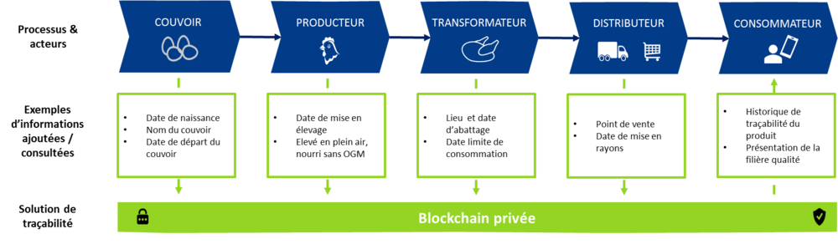
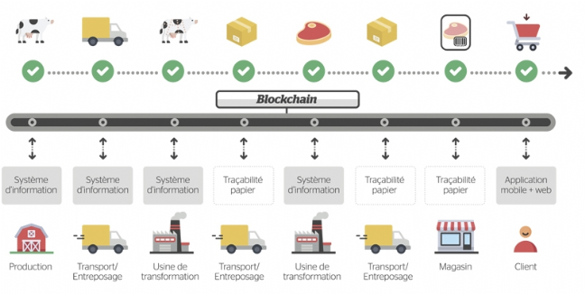
Pourquoi la Blockchain ?
Avantages
Immuabilité des informations
Accessibilité et transparence des informations
Possibilités d’évolution : paiements décentralisés, remboursement automatique …

Slide 6
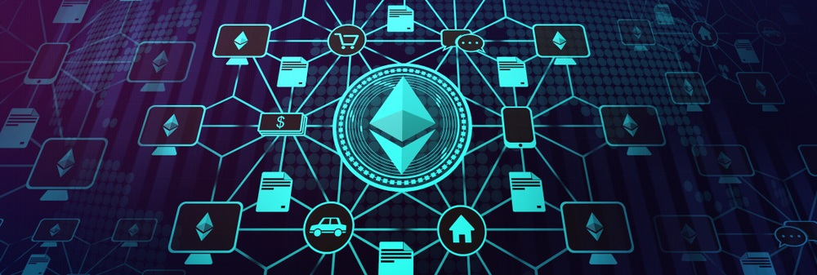
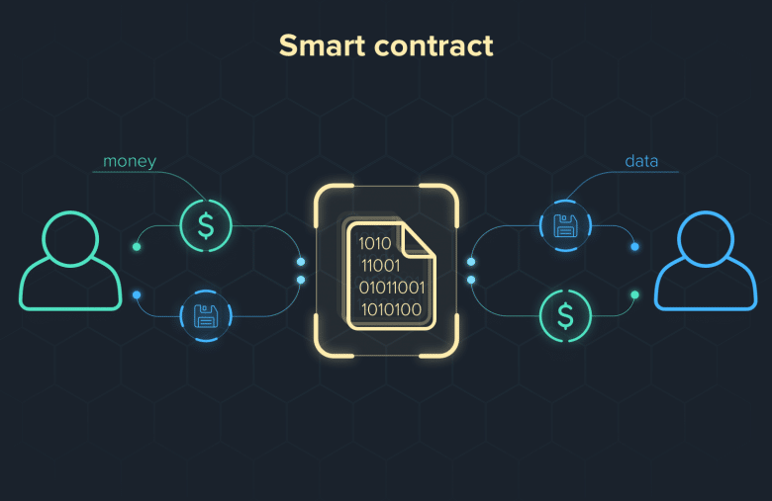
Pourquoi la Blockchain ?
Désavantages
Latence dépend du réseau (nombre de requêtes)
Variation des coûts de transfert (unstable coin)
Coût de maintenabilité et d’évolution

Slide 7
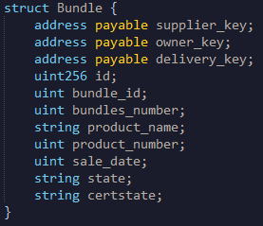
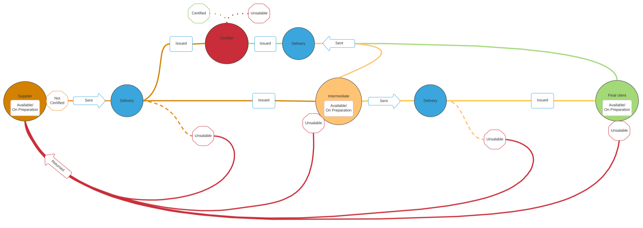
Fonctionnement et diagramme

Slide 8
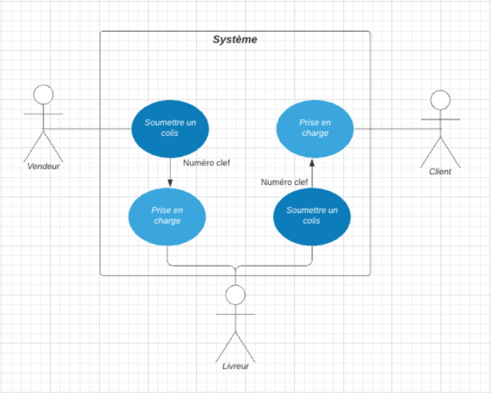
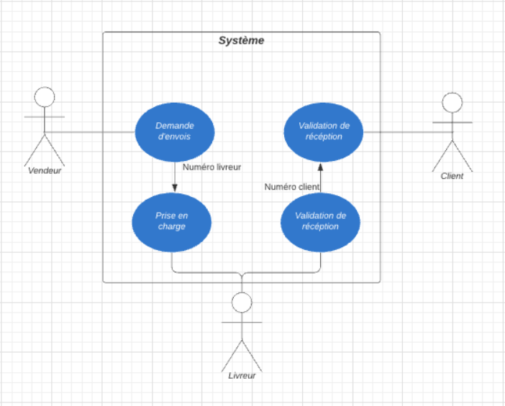
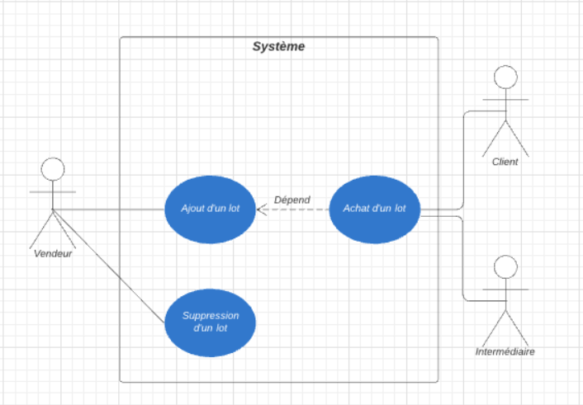
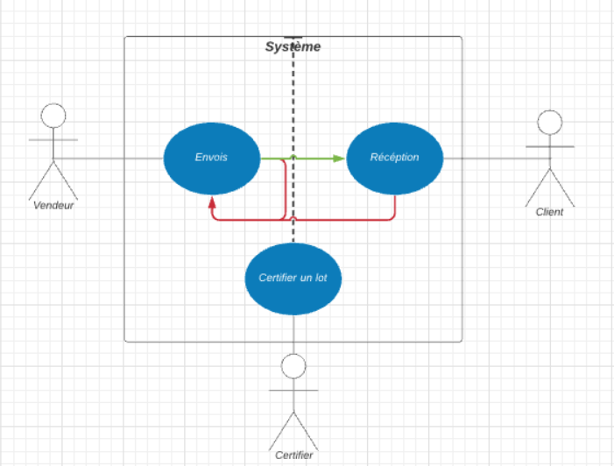
Fonctionnement et diagramme
Livraison
Contrôle
AddBundle
DelBundle
BuyBundle
Change_BundleState
Submit_TakeOver
Accepted_Takeover
Add_Certifier
Del_Certifier
Only_Certifier
…
Achat
Certification

Slide 9
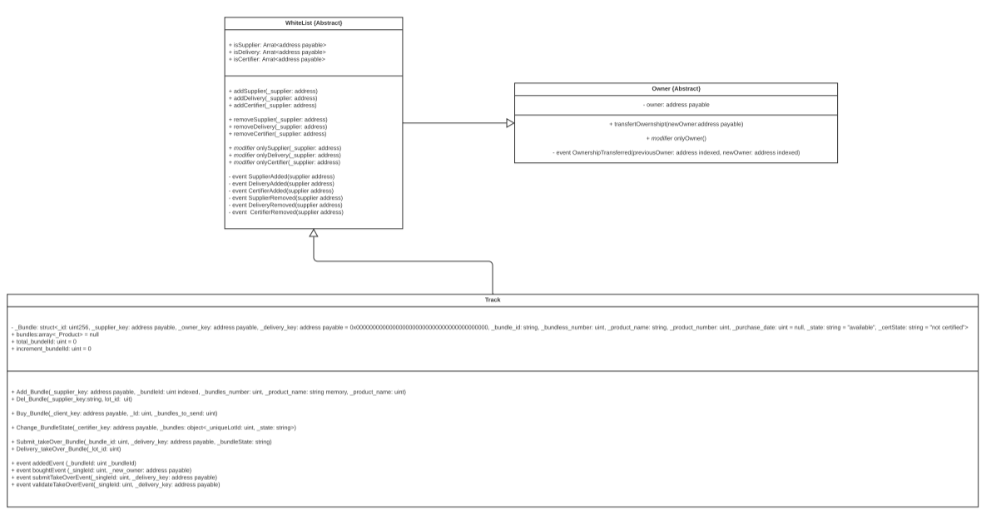
Architecture logiciel

Slide 10
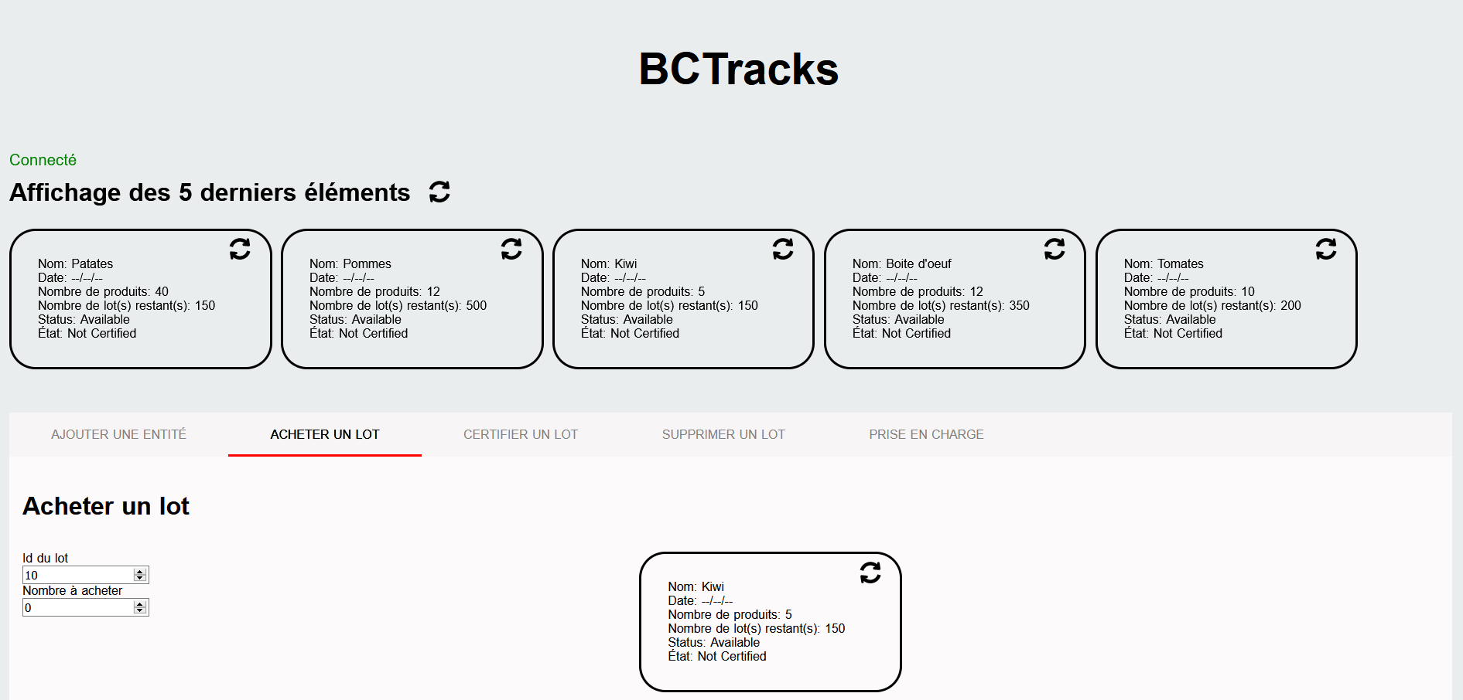
Démonstration

Slide 11
équipe
PIPERAUD Alexandre
PUTINIER Félicien
BETHIER Pierre-Antoine

Slide 12


Merci de votre attention
Alexandre.piperaud@esme.fr
pierre-antoine.Berthier @esme.fr
Félicien.putinier@esme.fr
REMERCIEMENT

Slide 13
Sources
https://s1.edi-static.fr/Img/BREVE/2018/6/331424/T_388553.jpg
https://upload.wikimedia.org/wikipedia/commons/thumb/0/05/Ethereum_logo_2014.svg/1200px-Ethereum_logo_2014.svg.png
https://www.bearingpoint.com/files/blockchain3.png?w=1000
https://fr.inkanto.com/sites/default/files/styles/large/public/schema_se0_388_388px_plan_de_travail_1_0.png?itok=fFWMW0Xv
https://www.thecointribune.com/wp-content/uploads/2019/12/smart-contract-1-780x507.png
https://bitconseil.fr/wp-content/uploads/2019/04/Formation-D%C3%A9veloppement-Ethereum-Solidity-BitConseil.jpg

Slide 14
Sources
https://s1.edi-static.fr/Img/BREVE/2018/6/331424/T_388553.jpg
https://static.vecteezy.com/system/resources/thumbnails/000/426/836/small_2x/f
https://www.dolmen-tech.com/voy_content/uploads/2018/07/consommateur.pngarmer0019.jpg
https://encrypted-tbn0.gstatic.com/images?q=tbn%3AANd9GcQmWrqGBDfLRuFwemiXyQTfC3D4Xq5AOJeTzA&usqp=CAU

